Slide 1
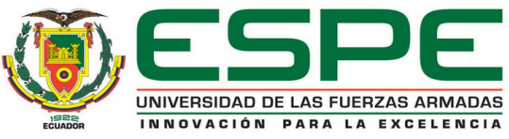
UNIVERSIDAD DE LAS FUERZAS ARMADAS - ESPE
DEPARTAMENTO DE CIENCIAS DE LA VIDA Y DE LA AGRICULTURA
CARRERA DE INGENIERÍA AGROPECUARIA
“SUSTITUCIÓN TOTAL DE SACAROSA POR ERITRITOL Y STEVIA EN LA ELABORACIÓN DE CHOCOLATE A PARTIR DE CACAO FINO DE AROMA (Theobroma cacao L.)”
Carolina Alexandra Bedón Toledo

Slide 2
CAPÍTULO I
INTRODUCCIÓN

Slide 3
Antecedentes
Origen
Culturas ancestrales como los Aztecas y Mayas, en los años 1400 a.C. y 600 a. C., ya hacían uso múltiples de sus beneficios.
Producción de cacao en Ecuador
Inicia a mediados del siglo XVI, empresarios guayaquileños. Desde 1623 comercializado internacionalmente, siendo reconocido como el mejor del mundo.
Principales genotipos
Entre los genotipos de cacao de mayor importancia económica: cacao fino de aroma, por su exquisito sabor y aroma, y CCN-51, por su alto rendimiento.
Fuente: Montalvo, (2011)

Slide 4
De las almendras de cacao: el licor, manteca y el polvo de cacao. Componen la pasta de cacao, producto base para la fabricación de las tabletas de chocolate.
Chocolate: delicioso sabor y variedad. Elevados niveles de azúcar utilizados en su elaboración han limitado el consumo de chocolate.
Promueve la caries dental, el aumento de peso y el riesgo de desarrollar diabetes.
El uso de edulcorantes no calóricos o con bajo valor energético, alternativa eficiente y saludable.
Azúcares modificados, los polialcoholes, endulzantes naturales: stevia, yacón, taumatina, entre otros.
Fuente: García Almeida, Casado, & García Alemán, (2013); Anesto (2002)

Slide 5

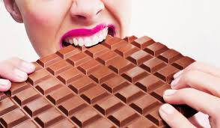
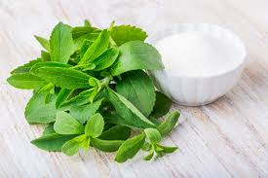
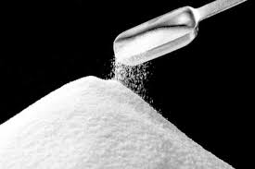
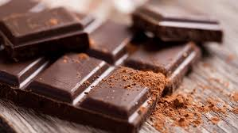
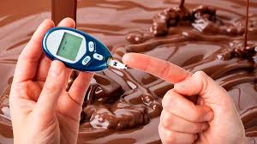
Justificación
Chocolate alimento nutricionalmente completo: 30% de grasa, 61% de carbohidratos, 6% de proteínas, vitamina A, ácidos grasos, aminoácidos, polifenoles, transmisores de señales nerviosas que producen felicidad.
Calificado como cariogénico y altamente calórico, por su elevado contenido de azúcar.
El eritritol y la stevia como sustitutos de la sacarosa.
Mínimo contenido energético, nula intervención en los niveles de glucosa e insulina en la sangre, buena estabilidad físico-química y naturaleza no cariogénica.
Eritritol adicionado a confites reduce el crecimiento de la placa bacteriana así como los recuentos orales de S. mutans frente al xilitol y sorbitol.
En Ecuador los edulcorantes no calóricos más usados son fructosa y stevia.
No existe información local sobre la utilización de eritritol o su combinación con stevia, en chocolate o alimentos procesados ni sus beneficios en la salud oral.
Fuente: San Martín, Aulla, & Pico, (2010); Anesto, (2002); Bordoni, Escobar, & Mercado, 2010; González, 2011; Runnel et al., (2013); Ponce, (2013); Serrano & Zambrano, (2016).

Slide 6
OBJETIVOS
Objetivo General
Evaluar el efecto de la sustitución total de sacarosa por eritritol y stevia en la elaboración de chocolate a partir de cacao fino de aroma (Theobroma cacao L.)”
.

Slide 7
Objetivos Específicos
Determinar el grado de aceptación de los chocolates preparados con eritritol + stevia.
Evaluar el efecto inhibitorio in vitro de eritritol + stevia adicionados a chocolate de cacao fino de aroma, sobre el crecimiento de Streptococcus mutans.
Establecer los costos de elaboración de los tratamientos propuestos a nivel de laboratorio.
Generar un protocolo de elaboración del chocolate de mejor aceptación organoléptica y control del crecimiento de Streptococcus mutans.

Slide 8
CAPÍTULO II
REVISIÓN DE LITERATURA

Slide 9
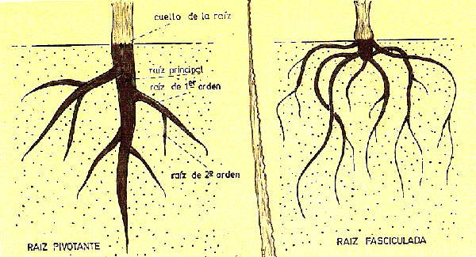
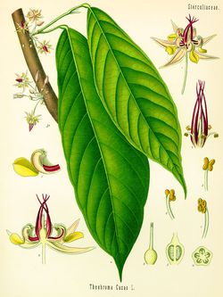
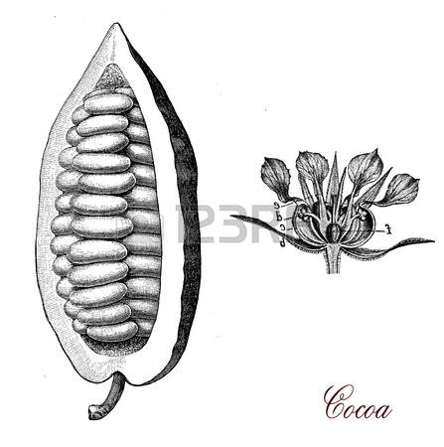
Descripción botánica del cacao
Taxonomía del Cacao
Raíz
Pivotante (de semilla)
Varias principales y raicillas superficiales (propagación).
Tallo y ramas
Tronco leñoso, 3 a 5 ramas laterales. No tallo único en reproducción vegetativa.
Hojas
Medianas, textura firme, verde oscuro, oblongas y ápice acuminado.
Flores
Flores y frutos brotan de las partes viejas. Hermafroditas. Solo el 10% mazorcas.
Frutos
Mazorcas diferentes colores, formas y tamaños según variedad. 30-40 semillas en placentación axial.
Semillas
Pulpa dulce y ácida. Testa gruesa, cutícula dura recubren cotiledones que protegen al embrión. Interés comercial.
Reino | Plantae
Clase | Magnoliópsida
Orden | Malvales
Familia | Sterculiacea
Género | Theobroma
Especie | cacao L.
Fuente: (Martínez, 2008)

Slide 10
Componentes químicos del grano
Contenido de grasa
De 48 y 52%. Ácido esteárico, oleico, láurico y palmítico, favorecen sistema cardiovascular
Polifenoles
Alcaloides
Alcaloides purínicos como la teobromina y la cafeína. Estimulantes sobre el sistema nervioso autónomo, vigilia y resistencia a la fatiga, efecto vasodilatador sobre el corazón.
Polifenoles del cacao impiden el desarrollo de Streptococcus mutans al inhibir la enzima glucosiltransferasa, evitando la adherencia microbiana y en el avance de la caries dental.
De tipo flavonoide. Su oxidación enzimática en la fermentación favorecen la calidad sensorial del cacao.
Fuente: Díaz et al. (2013), Calderón, (2002); Sánchez & Rubio, (2010); Camino, (2014).

Slide 11
Pre-procesamiento del cacao
Extracción de almendras
Fermentación
Azúcares del mucílago- alcohol etílico (levaduras), alcohol - ácido acético (bacterias acéticas y lácticas).
Liberación de los polifenoles, proteínas, atributos organolépticos propios.
Más común: fermentación por cajas o sacos, con hojas de plátano, remoción de las semillas.
Temperaturas: 30°-45°-50°C. Varía de 3 a 7 días.
Secado
Eliminar gran parte de la humedad a un 7% de humedad, evitar intervención de patógenos.
Natural y artificial
Torrefacción
Desarrollar el aroma y el sabor del cacao. De 20 a 40 min., temperatura constante entre 100 y 150°C. Disminución del grado de humedad, evaporación de los ácidos volátiles, descontaminación microbiana, facilita el descascarillado de las semillas.
Molienda
Los cotiledones desnudos por molinos de alta velocidad, reducen el tamaño de las partículas, modifica su textura. Se funde la manteca de cacao (32°C), dando origen al licor de cacao.
Fuente: Díaz, Pinoargote, & Castillo, (2013).

Slide 12
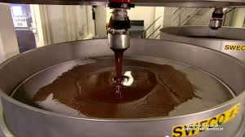
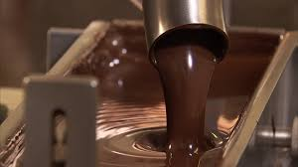
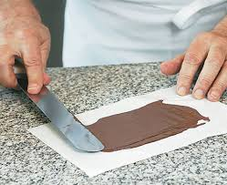
Chocolate
Mezclado
Homogenización de los ingredientes.
Refinado
Textura suave.
Templado
Pre-cristalización de la porción grasa.
Moldaje
Conchado
12 -15 minutos a 40 – 50°C.
La mezcla es presionada por rodillos, tamaño de partículas inferior a 30 ɥm.
16 a 24 horas, de 60°C-82°C
Calentar la mezcla de chocolate dentro de unas conchas, dar consistencia fluida.
Derretir a 50°C, enfriamiento en granito o mármol a 32°C, cristalización a 27°C
Manual o mecánica. A 28-30°C, enfriar 15 minutos, refrigeración a 4°C por 24 horas.
Eliminar las burbujas de aire.

Slide 13
Edulcorantes
Sacarosa
Mayor consumo mundial.
Proviene de la caña de azúcar o de la remolacha azucarera.
Glucosa + fructosa
Fuente importante de energía en la dieta humana
Exceso: caries, no apto para diabéticos, obesidad.
Eritritol
Azúcar alcohol natural en ciertas frutas y productos derivados de la fermentación del vino, soya y queso.
Absorbido rápidamente por el intestino delgado, no es metabolizado. No efectos toxicológicos.
70-80% dulzor
Efecto inhibitorio del crecimiento de bacterias cariogénicas, Streptococcus mutans
No calórico 0.2 kcal/g., apto para diabéticos.
Stevia
Natural, proveniente de las hojas de Stevia rebaudiana.
Su extracto unas 300 veces más dulce que la sacarosa.
Glucósido no calórico.
No se fermenta.
No genera placa dental, no es cariogénico.
No se cristaliza como el azúcar.
Inocuo.

Slide 14
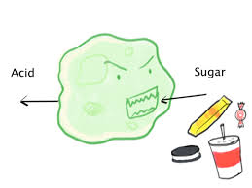
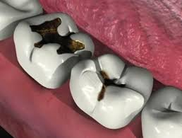
Streptococcus mutans
Bacterias cocos gram-positivos
Fermentadores de glucosa, lactosa, rafinosa, manitol, inulina y salicina para producir ácidos.
Anaeróbicas facultativas.
Generan enzimas FTF y GTF; para hidrólisis de la sacarosa de la dieta, constituir glucanos insolubles; facilitando adherirse a las superficies lisas de los dientes.
La formación de ácidos de S. mutans y otros microorganismos contribuyen a la desmineralización del esmalte de los dientes, inicio del proceso cariogénico.

Slide 15
CAPÍTULO III
METODOLOGÍA

Slide 16
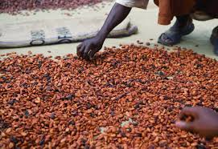
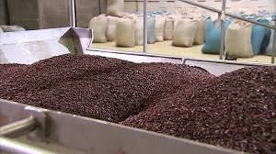
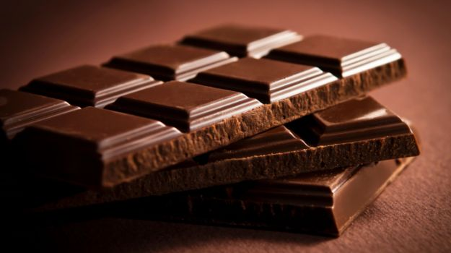
PREPARACIÓN DE LOS
CHOCOLATES

Slide 17
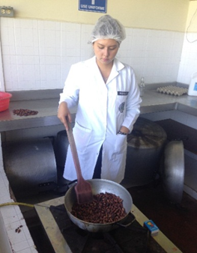
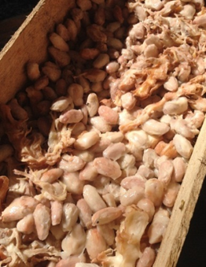
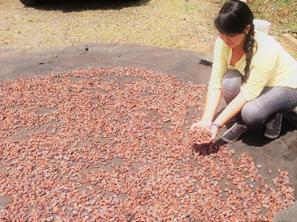
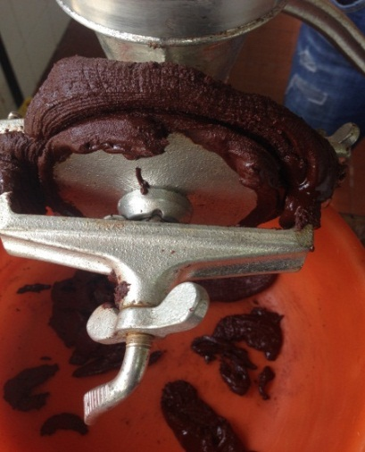
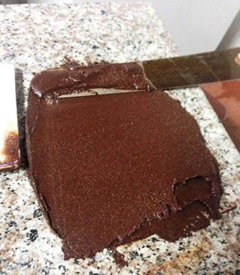
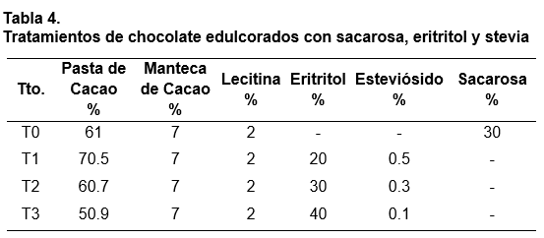
Extracción y fermentación en cajas de madera
(72 horas, a 40-55 °C)
Secado al sol
(3 días)
Selección, torrefacción, descascarillado, (25 minutos, 100 a 150 °C)
Molienda
(2 a 3 veces)
Moldaje
(28-32 °C)
Enfriamiento
15 min
Refrigeración por 24 horas
Templado en una tabla de granito
40-45°C → 28°→ 32°C
Mezcla de ingredientes
(temperatura constante de 45 a 55 °C)

Slide 18
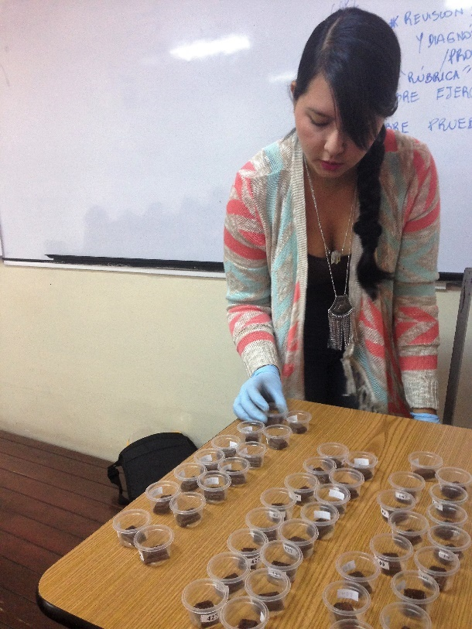
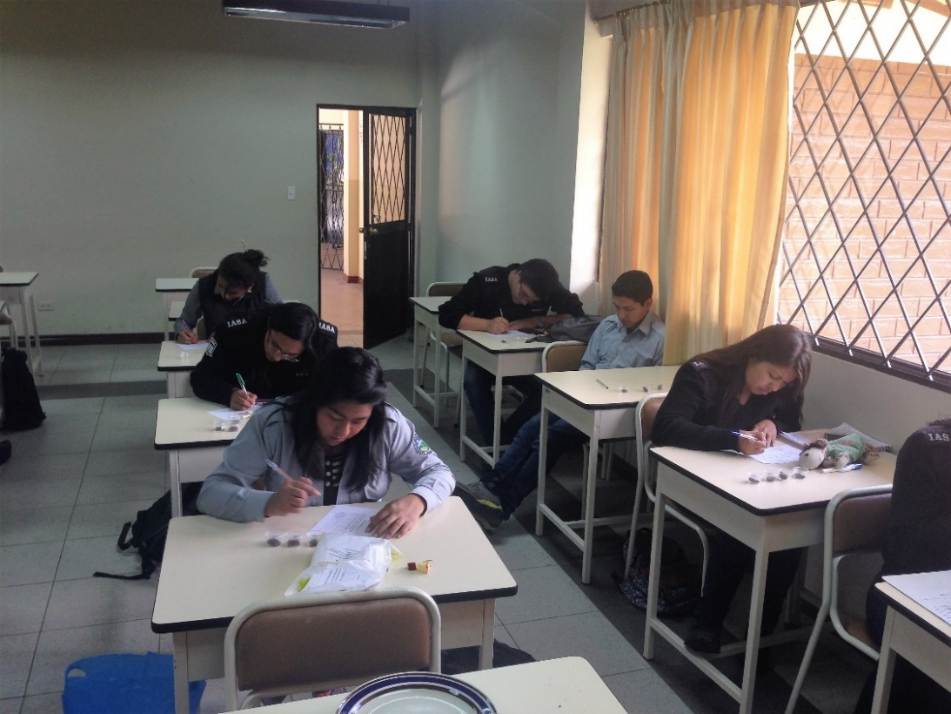
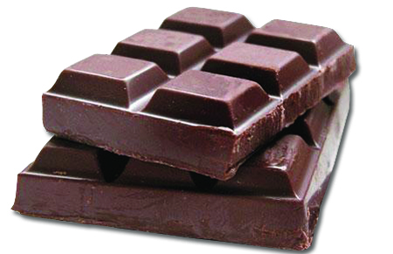
PRUEBA DE DEGUSTACIÓN

Slide 19
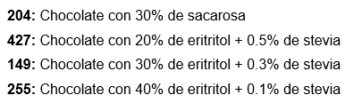
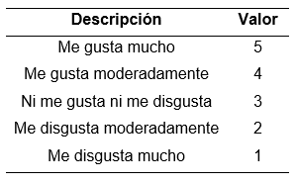
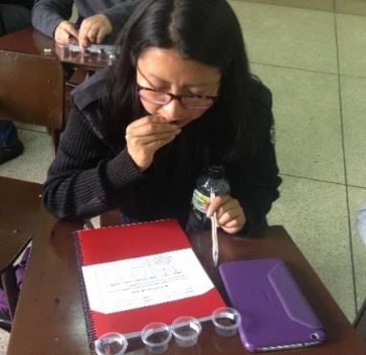
Porciones de chocolate codificadas, de forma rectangular, 5 g
Aplicación de la prueba
Preparación de las muestras de chocolate
Muestra: 65 estudiantes, últimos niveles de la carrera
Masticar entre tratamientos trozos de manzana para evitar la mezcla de sabores
Escala hedónica
Tiempo que deben mantener el chocolate en su boca
Indicaciones sobre el análisis sensorial:
Atributos a evaluar: color, aroma, textura, sabor, dulzor, aceptabilidad general

Slide 20
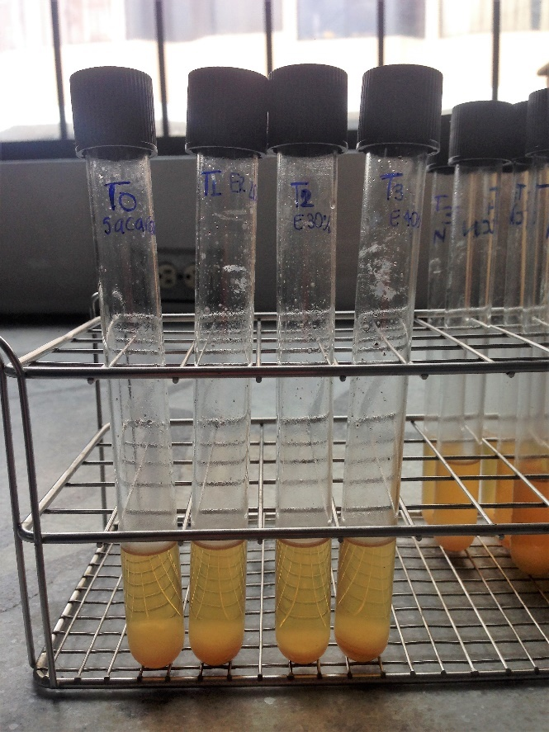
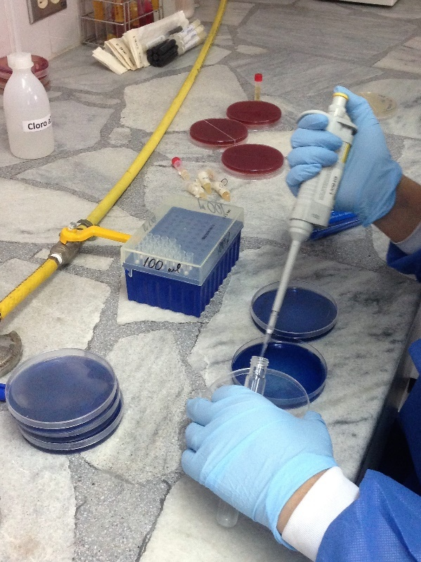
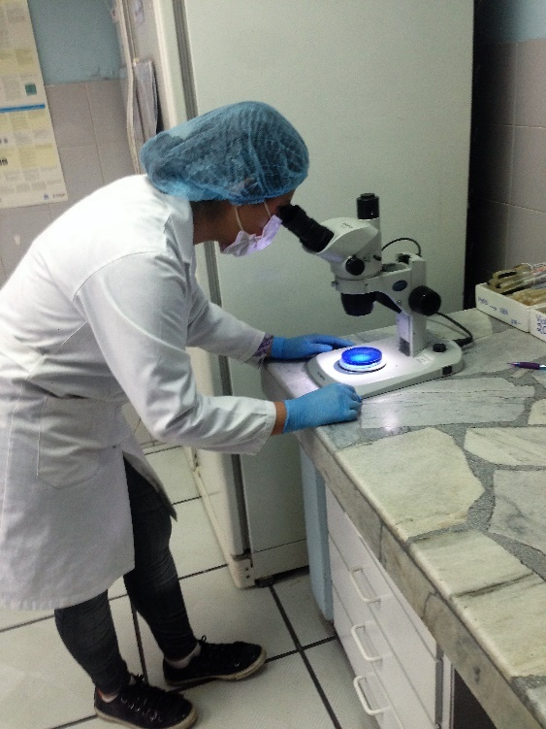
ANÁLISIS MICROBIOLÓGICO

Slide 21
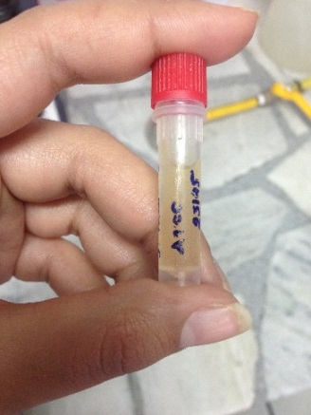
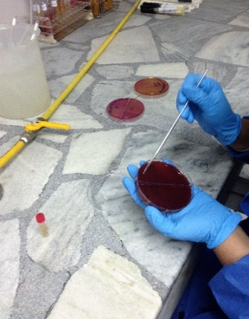
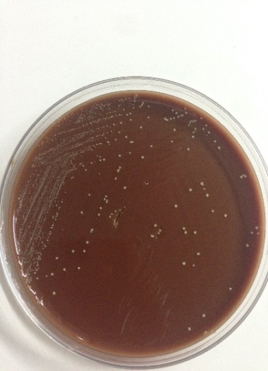
Recuperación de la cepa Streptococcus mutans ATCC 25175
Cepa pura obtenida del cepario del Departamento de Microbiología del “Instituto Nacional de Investigación en Salud Pública Leopoldo Izquieta Pérez”, conservada en glicerol + BHI (-80°C).
Para su activación se procedió a inocular la bacteria en agar sangre y se incubó a 35±2°C en condiciones de anaerobiosis durante 48 horas

Slide 22
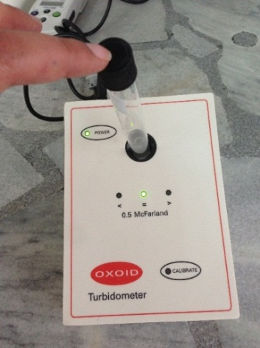
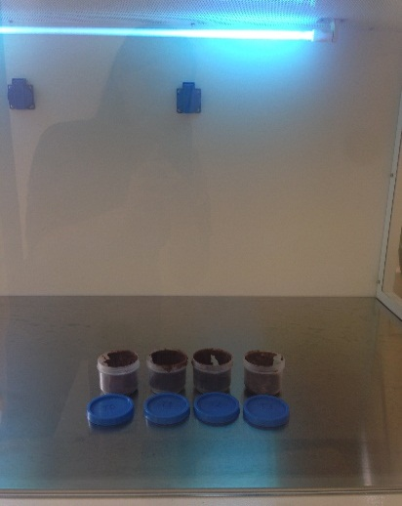
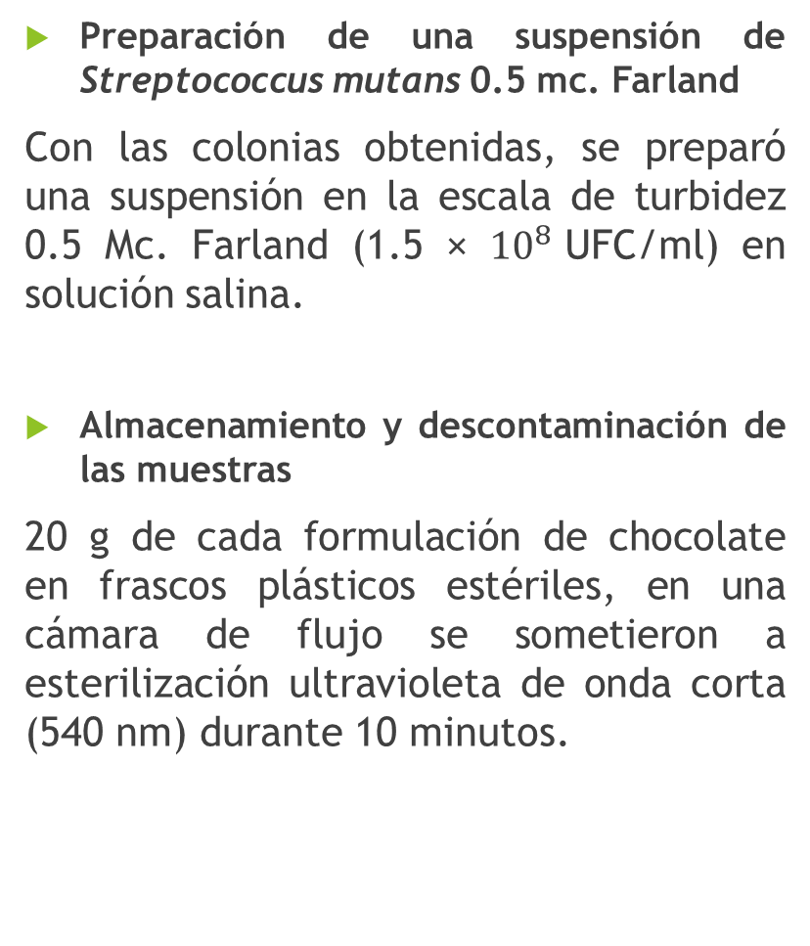
Preparación de una suspensión de Streptococcus mutans 0.5 mc. Farland
Con las colonias obtenidas, se preparó una suspensión en la escala de turbidez 0.5 Mc. Farland (1.5 × ${10}^{8}$UFC/ml) en solución salina.
Almacenamiento y descontaminación de las muestras
20 g de cada formulación de chocolate en frascos plásticos estériles, en una cámara de flujo se sometieron a esterilización ultravioleta de onda corta (540 nm) durante 10 minutos.

Slide 23
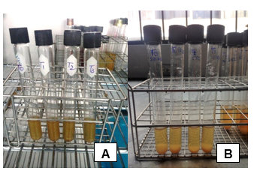
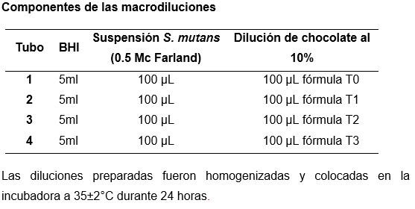
Preparación de las diluciones
Se pesó 1g de cada tratamiento y se diluyó en 9 ml de agua destilada estéril para obtener una solución al 10% en cada caso.
Macrodilución en caldo

Slide 24

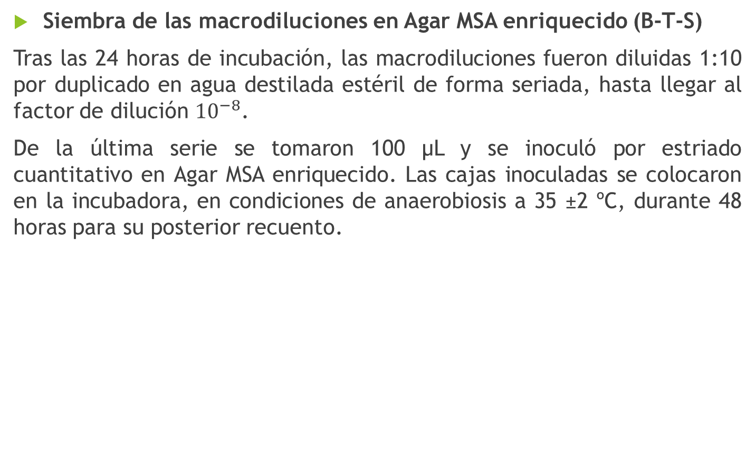
Siembra de las macrodiluciones en Agar MSA enriquecido (B-T-S)
Tras las 24 horas de incubación, las macrodiluciones fueron diluidas 1:10 por duplicado en agua destilada estéril de forma seriada, hasta llegar al factor de dilución ${10}^{−8}$.
De la última serie se tomaron 100 μL y se inoculó por estriado cuantitativo en Agar MSA enriquecido. Las cajas inoculadas se colocaron en la incubadora, en condiciones de anaerobiosis a 35 ±2 ºC, durante 48 horas para su posterior recuento.

Slide 25
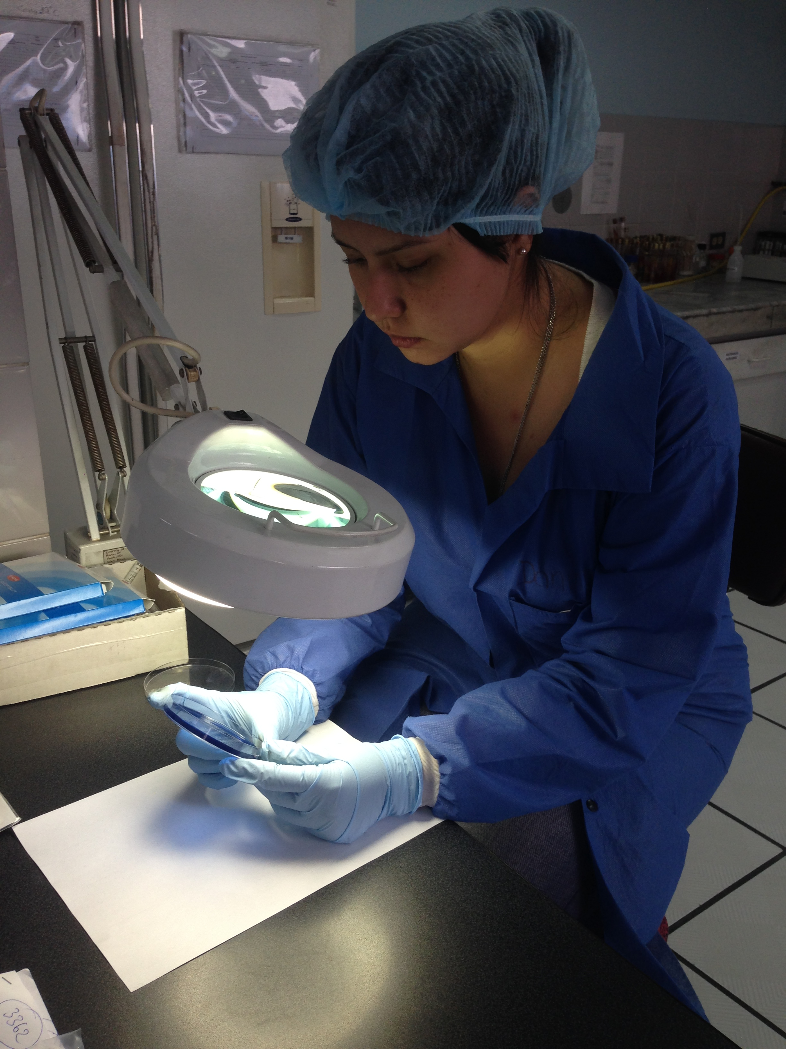

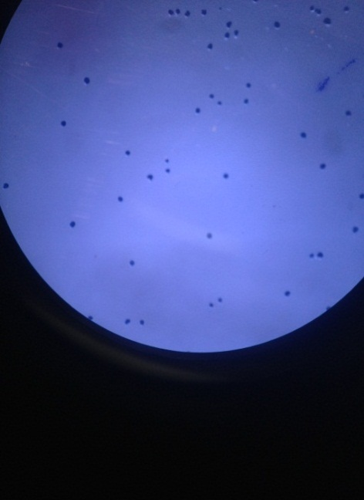
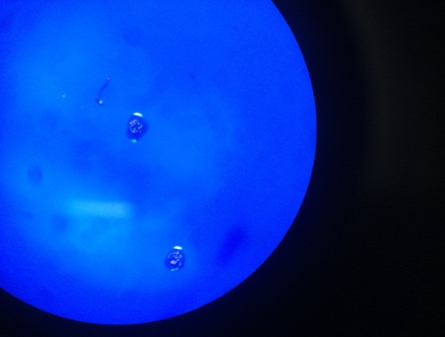

Recuento en placa
Se identificaron las colonias de Streptococcus mutans por observación directa a través del estéreo-microscopio; colonias adherentes, convexas, azules, con superficie rugosa y apariencia de vidrio esmerilado.
Se contabilizaron utilizando una lupa PROCED con 10x de aumento.

Slide 26
Análisis estadístico
DEGUSTACIÓN: DBCA
MICROBIOLOGÍA: DCA
65 repeticiones
5 repeticiones
Análisis de normalidad (Shapiro-Wilk), homocedasticidad (Q-Q plot, Levenne)
Análisis de Varianza (ANAVA)
Comparación de medias (prueba de Tukey a un nivel de confianza 0.05)

Slide 27
CAPÍTULO IV
RESULTADOS Y DISCUSIÓN

Slide 28
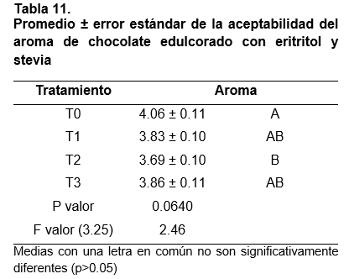
Pruebas de degustación

Slide 29
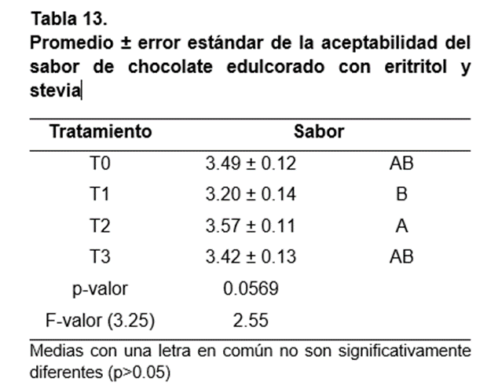
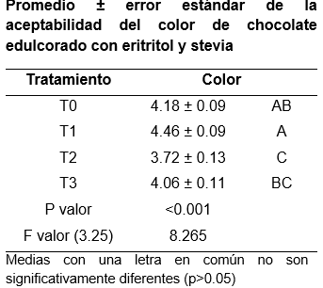
Lin et al. (2006), estudió el efecto de la sustitución del 25%, 50%, 75% y 100% de sacarosa con eritritol en tartas.

Slide 30
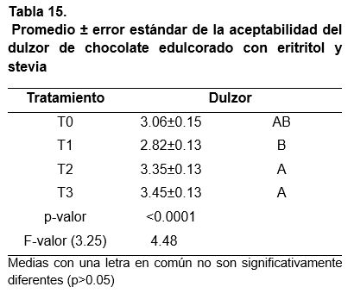
Lin et al. (2006), donde las puntuaciones medias de dulzor disminuyeron a medida que la cantidad de eritritol aumentó.
Bordoni et al., (2010), el eritritol exhibe sinergismo con endulzantes de alta potencia.

Slide 31
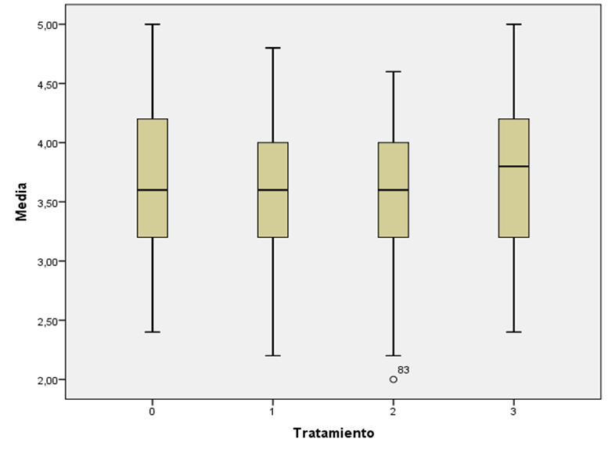
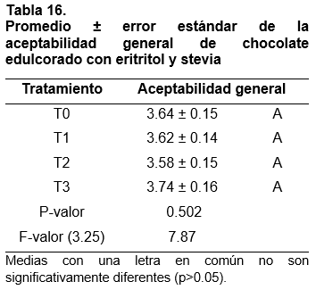
Rodríguez (2014), evaluó el efecto de los polioles en la nutrición y la industria alimentaria. Los polioles pueden ser utilizados como sustitutos de azúcar en productos horneados proporcionan texturas y características organolépticas similares a la sacarosa. En chocolates y caramelos sin efecto sobre las propiedades físicas, propiedades químicas o características sensoriales.
Figura 19 Diagrama de Box - Plot de aceptabilidad general de los tratamientos, se identifican medias de valores similares y presencia de intervalos de confianza sobrepuestos indicando que no existen diferencias estadísticamente significativas.

Slide 32


Análisis microbiológico
Arias (2016), se investigó la efectividad inhibitoria in vitro del eritritol al 1%, 8% y 16%
Kawanabe (1992), Wu at al., (2012), Yao & Zhang (2012), efectos de inhibición significativos del eritritol sobre S. mutans, el poliol no fue utilizado por las bacterias como sustrato para la formación de placa dental, sin lograr por otra parte la formación de ácido láctico. BACTERIOSTÁTICO.
Figura 20. Diagrama de barras de error del número UFC/ml de cada tratamiento. Medias similares y presencia de intervalos de confianza sobrepuestos indican que no existen diferencias estadísticamente significativas

Slide 33

Análisis de costos

Slide 34



Slide 35

Protocolo de elaboración del mejor tratamiento
Tratamiento 2
(chocolate con 30% eritritol + 0.3% stevia)
Pruebas de degustación
Dulzor
Aceptabilidad general
Análisis microbiológico
Control del crecimiento in vitro de Streptococcus mutans

Slide 36
Protocolo de elaboración del mejor tratamiento
Extracción y fermentación en cajas de madera
(72 horas, a 40-55 °C)
Secado al sol
(3 días)
Selección y torrefacción
(25 minutos, 100 a 150 °C)
Molienda
(2 a 3 veces)
Templado en una tabla de granito
40-45°C
28°C
32°C
Mezcla de ingredientes
(temperatura constante de 45 a 55 °C)
Enfriamiento
15 min
Refrigeración por 24 horas
Moldaje
(28-30 °C)

Slide 37
CAPÍTULO V
CONCLUSIONES Y RECOMENDACIONES

Slide 38
Conclusiones
Los chocolates endulzados con eritritol + stevia tuvieron un grado de aceptación organoléptica similar a los endulzados con sacarosa, por lo tanto, el eritritol y la stevia pueden ser utilizados como sustitutos del azúcar, sin afectar las características sensoriales en el chocolate ni su aceptación por parte de los consumidores.
El uso de eritritol + stevia en chocolate inhibió de forma significativa el crecimiento de Streptococcus mutans en las formulaciones que contenían el 20% de eritritol + 0.5% de stevia y 30% de eritritol + 0.3% de stevia, mientras que al 40% y 0.1%, respectivamente, produjo un crecimiento bacteriano similar a la sacarosa.

Slide 39
El costo de elaboración a nivel de laboratorio, de 50 gramos de chocolate endulzado con eritritol + stevia, varió según los porcentajes utilizados de edulcorantes en cada caso. El costo promedio de las formulaciones sin azúcar fue 34% más elevado que el tratamiento que utilizó sacarosa. Sin embargo, aún al agregar a estos valores una utilidad del 40%, sus precios tentativos resultaron ser mucho más económicos frente a chocolates de otras marcas comerciales con características similares, las cuales guardan el concepto de escalamiento de costos.
Se desarrolló el protocolo de sustitución de sacarosa por eritritol + stevia en chocolate, del tratamiento que controló eficazmente el crecimiento de Streptococcus mutans y fue organolépticamente aceptado.
.

Slide 40
Recomendaciones
Con respecto a la elaboración de chocolate con este tipo de edulcorantes, se recomienda alargar el tiempo de mezcla hasta diluir por completo los ingredientes, ya que se observó un cambio en la textura y la granulometría en los tratamientos, sobre todo en aquellos con mayor contenido de eritritol.
Se recomienda realizar estudios in vivo sobre el efecto de inhibición bacteriana del chocolate edulcorado con eritritol + stevia, ya que la interacción de estos edulcorantes con la microflora oral puede ser distinta al intervenir muchos otros factores.

Slide 41
Dada la poca efectividad de inhibición bacteriana del chocolate con 40% de eritritol + 0,1% de stevia, se recomienda ampliar las investigaciones sobre el uso de cantidades superiores al 30% de eritritol en chocolate.
Los costos de elaboración obtenidos en este proyecto son de carácter referencial, ya que las formulaciones fueron realizadas en cantidades representativas para los ensayos pertinentes. Se recomienda realizar un estudio de factibilidad a nivel industrial con lo cual se podrá conocer el rendimiento económico y la viabilidad real de los productos propuestos.

Slide 42
GRACIAS
POR SU ATENCIÓN
Y El es antes de todas las cosas, y en El todas las cosas permanecen.
Colosenses 1:17

